Slide 1
МИНИСТЕРСТВО ОБРАЗОВАНИЯ И НАУКИ АЛТАЙСКОГО КРАЯ
О порядке реализации
ФП «Модернизация школьных систем образования» в 2024 году
Остякова Инна Владимировна, начальник отдела реализации федеральных и региональных программ и конкурсных процедур

Slide 2
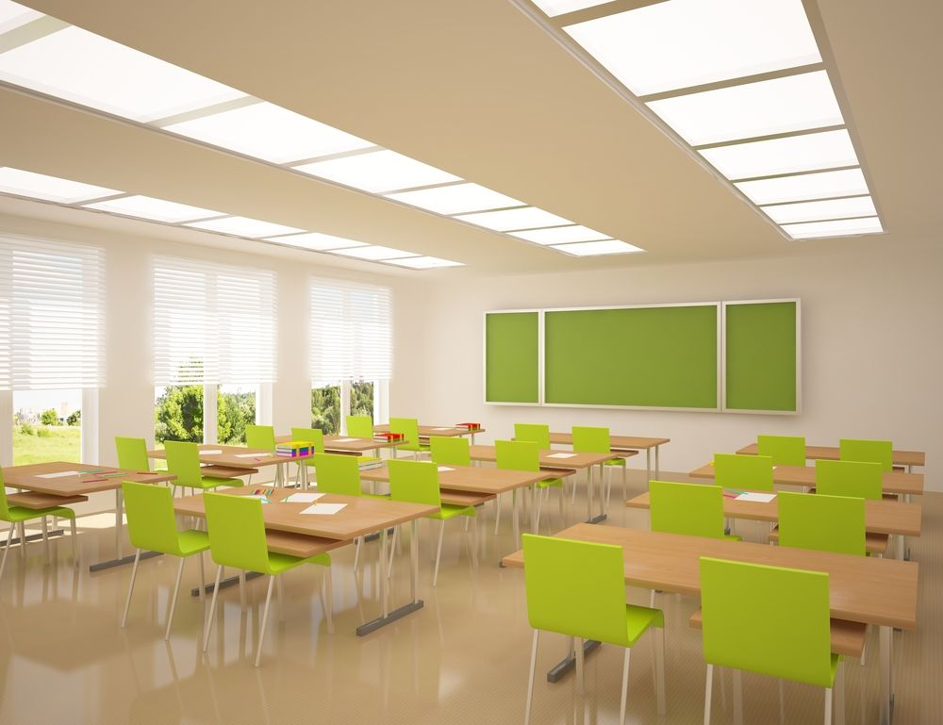
Реализация ФП «Модернизация школьных систем образования»
Включено в проект 44 объекта
Из них реализованы в 2023 году:
30 объектов
В период 2024-2025гг. будут реализованы: 14 объектов
Всего выделено средств федерального бюджета на 2023 год – 1 222,4 млн. рублей.
2024 год – 1059,8 млн. рублей.
2025 год – 422,9 млн. рублей.

Slide 3
«Модернизация школьных систем образования» на 2024-2025 гг.
№ | Наименование МО, ОО | Год реализации | Сумма КБ | Сумма ФБ
1 | Первомайский район, с. Первомайское, капитальный ремонт здания МБОУ «Первомайская СОШ» | 2024 | 16 024,7 | 110278,4
2 | Зональный район, с. Плешково, капитальный ремонт здания МКОУ «Плешковская СОШ» | 2024 | 37 862,6 | 88996,3
3 | Мамонтовский район с. Буканское, капитальный ремонт здания Буканской СОШ - филиала МКОУ «Малобутырская СОШ» | 2024 | 21 326,0 | 74229,2
4 | Романовский район, с. Сидоровка, капитальный ремонт здания МБОУ «Сидоровская СОШ», расположенного по адресу: ул. Школьная, д. 2 и приобретение оборудования | 2024 | 19 054,8 | 116964,5
5 | Каменский район, г. Камень-на-Оби, капитальный ремонт здания МБОУ «Лицей №2» | 2024 | 17 364,0 | 131266,3
6 | Павловский район, с. Черемное, капитальный ремонт здания МБОУ «Сахарозаводская СОШ» | 2024 | 14 713,2 | 115242,1
7 | г. Заринск, МБОУ СОШ № 7 | 2024-2025 | 46 300,3 | 129750,0
8 | г. Заринск, МБОУ СОШ № 3 | 2024-2025 | 42 196,1 | 129750,0
9 | Завьяловский район, с. Завьялово, МБОУ «Завьяловская СОШ №1 Завьяловского района» | 2024-2025 | 23 576,5 | 115907,6
10 | Целинный район, с. Целинное, МБОУ «Целинная СОШ № 1» | 2024-2025 | 3 371,1 | 110431,2
11 | Угловский район, с. Угловское, МБОУ «Угловская СОШ им. А.Т. Масликова» | 2024-2025 | 5 040,5 | 106305,0
12 | Баевский район, с. Верх-Чуманка, МКОУ «Верх-Чуманская СОШ» | 2024-2025 | 2 783,9 | 109192,6
13 | г. Алейск, МБОУ «СОШ № 5» | 2024-2025 | 4 979,5 | 79159,6
14 | Павловский район, с. Колыванское, МБОУ «Колыванская СОШ» | 2024-2025 | 9 782,8 | 65212,4

Slide 4
ФП «Модернизация школьных систем образования»
Приказом Министерства просвещения РФ и Министерства строительства и жилищно-коммунального хозяйства РФ
от 19.01.2022 № 15/25пр утверждена программа «Модернизация школьных систем образования».

Slide 5
ФП «Модернизация школьных систем образования»
Письмо Министерства просвещения РФ от 20 мая 2022г. № АБ-1367/02 о направлении методических рекомендаций «Модернизация школьных систем образования»

Slide 6
Оснащение оборудованием объектов капитального ремонта
В соответствии с пунктом 19 Правил предоставления и распределения субсидий Приложения № 31 к государственной программе Российской Федерации «Развитие образование», утвержденной Постановлением Правительства Российской Федерации от 26.12.2017 № 1642

Slide 7
Перечень работ капитального ремонта зданий общеобразовательных организаций в рамках проекта
ремонт фундамента, цоколя и отмостки;
ремонт кровли;
ремонт потолков, междуэтажных перекрытий и полов;
ремонт входных групп, лестниц и крылец;
внутренние штукатурные, облицовочные
и малярные работы;
ремонт фасадов;
ремонт системы отопления;
ремонт системы вентиляции;
ремонт системы горячего и холодного водоснабжения;
ремонт системы канализации;
электромонтажные работы;
ремонт слаботочных сетей;
ремонт системы пожаротушения.
Реализация работ по капитальному ремонту предполагается во всех помещениях, расположенных непосредственно в зданиях общеобразовательных организаций, включая санитарные узлы, пищеблоки, подвальные помещения и коммуникации, внутриобъектовые спортивные сооружения

Slide 8
Оснащение зданий муниципальных (региональных)
общеобразовательных организаций
Приказ Министерства просвещения Российской Федерации от 06 сентября 2022 года № 804
Всего позиций перечня средств обучения и воспитания, соответствующих современным условиям обучения, необходимых при оснащении общеобразовательных организаций - 2199 позиций.
Из них основного оборудования, обязательного к приобретению - 1037 позиций
Средства обучения и воспитания для реализации образовательных программ начального общего, основного общего и среднего общего образования предусмотрены для различных блоков дисциплин:
Гуманитарные и социально-экономические дисциплины
(Русский язык и литература, Родной язык и родная литература, Иностранный язык,
Основы религиозных культур и светской этики, История и обществознание, География)
Общие математические
и естественнонаучные
дисциплины (Математика
и информатика, Физика,
Химия, Биология и экология, Окружающий мир и Естествознание,
Астрономия)
Искусство
(Изобразительное
искусство, Музыка)
Физическая культура и
Основы безопасности
жизнедеятельности
Курсы по выбору для
внеурочной деятельности
(Искусство и дизайн,
Издательское дело,
Телестудия и
телевещание, Фотодело,
Цифровое производство)
Дополнительные учебные предметы и Проектноисследовательская деятельность (Проектноисследовательская деятельность для начальных классов, Инженернотехнологический класс, Медико-биологический класс)
Технология
На оснащение предусматривается сумма от 8,3 до 8,5 млн руб. на каждый объект

Slide 9
Контрольные точки МО по реализации проекта:
1. Разместить извещение о проведении аукциона на выбор подрядной организации для проведения работ по капитальному ремонту образовательных учреждений.
29.12.2023
2. Провести конкурентные процедуры по определению подрядной организации в соответствии с ФЗ от 05.04.2013 № 44 «О контрактной системе в сфере закупок товаров, работ, услуг для обеспечения государственных и муниципальных нужд»
30.01.2024
30.01.2024
3. Заключение контракта о техническом надзоре
4. Провести конкурентные процедуры по закупке оборудования в соответствии с ФЗ от 05.04.2013 № 44 «О контрактной системе в сфере закупок товаров, работ, услуг для обеспечения государственных и муниципальных нужд»
15.03.2024
25.08.2024
5. Завершить мероприятия по антитеррористической защищенности объекта
6. Завершить работы по капитальному ремонту
25.08.2024
7. Предоставить отчетные формы в Министерство образования и науки Алтайского края
15.09.2024

Slide 10
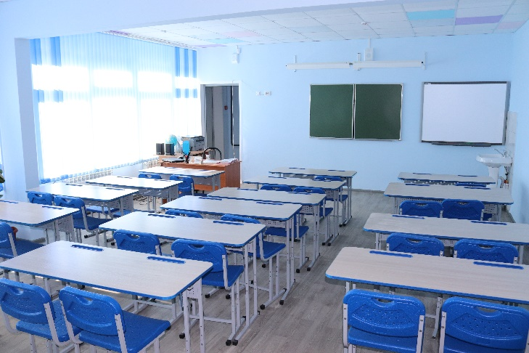
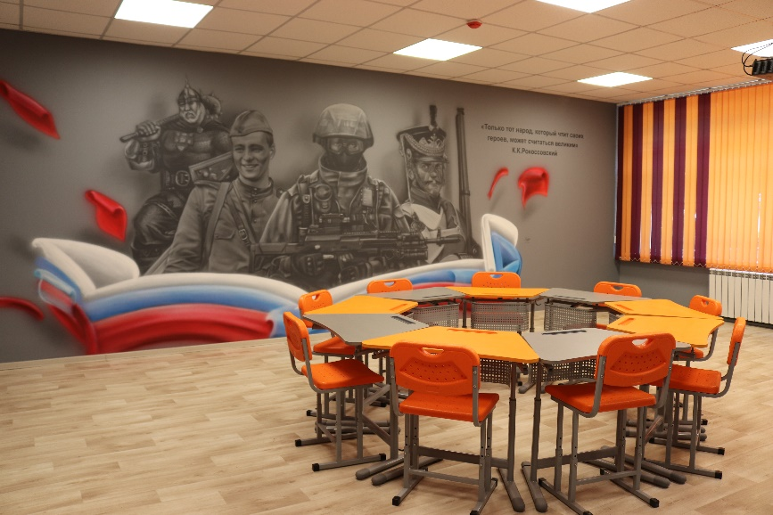
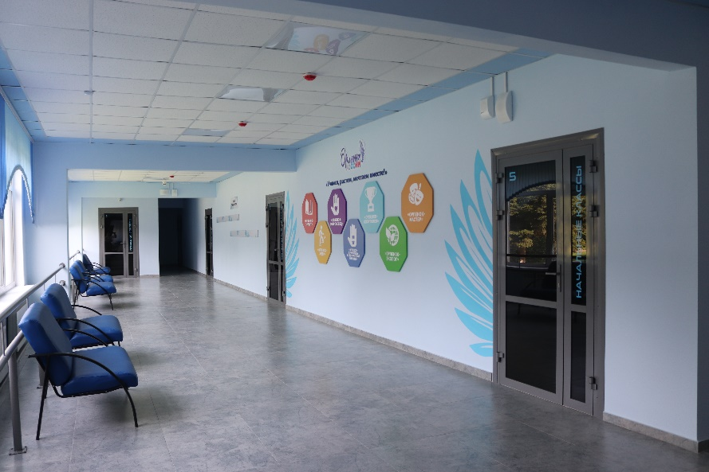
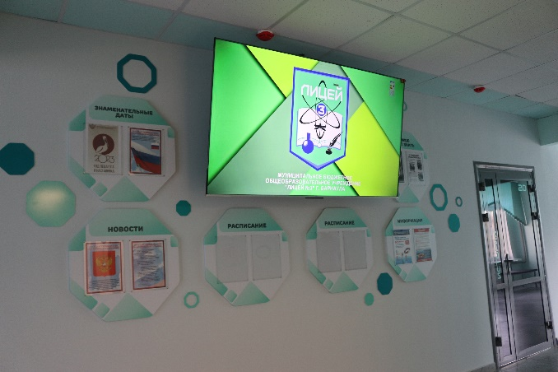
г. Барнаул, капитальный ремонт МБОУ «Лицей № 3», расположенного по адресу: ул. Червонная, д. 9

Slide 11
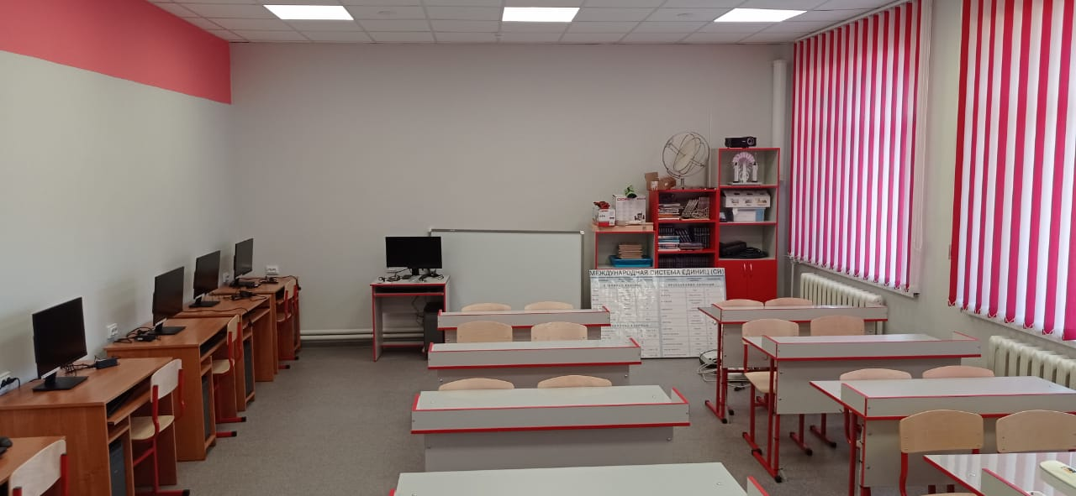
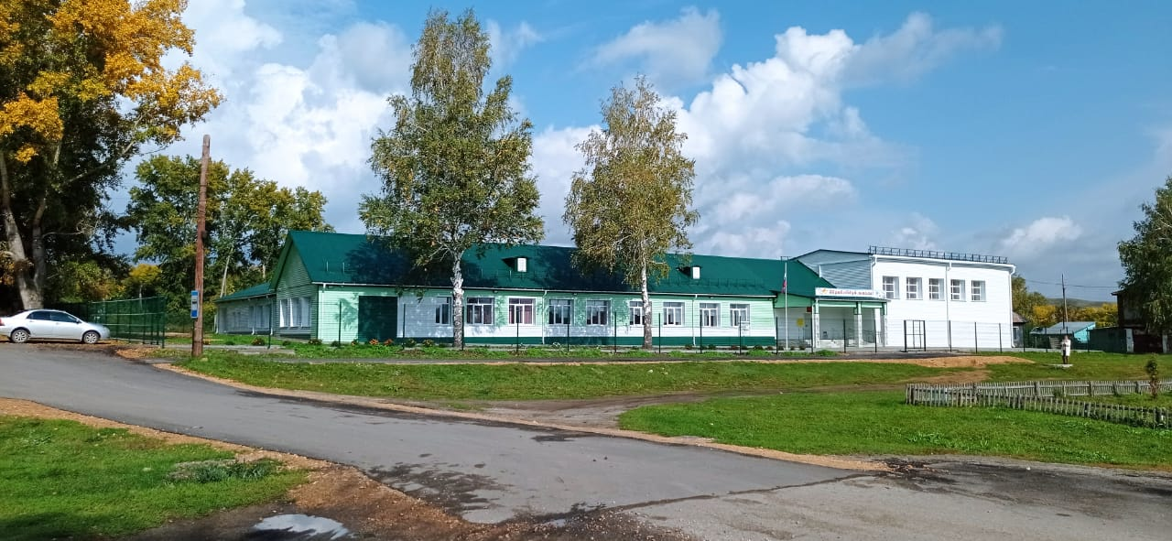
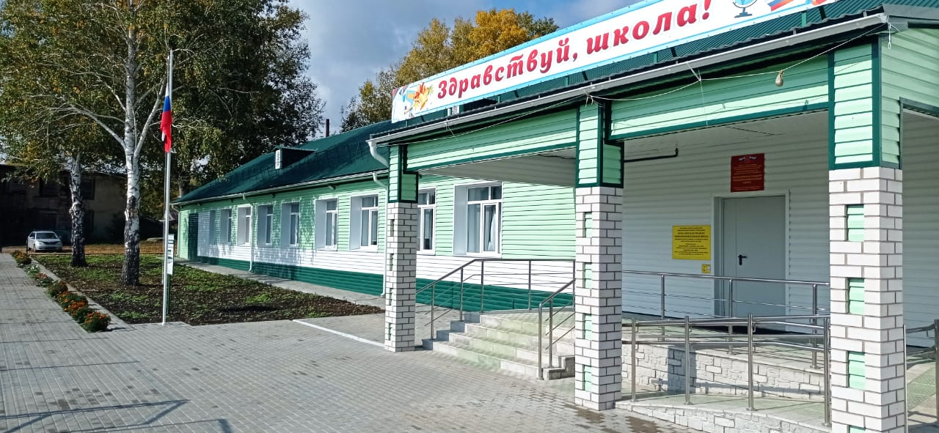
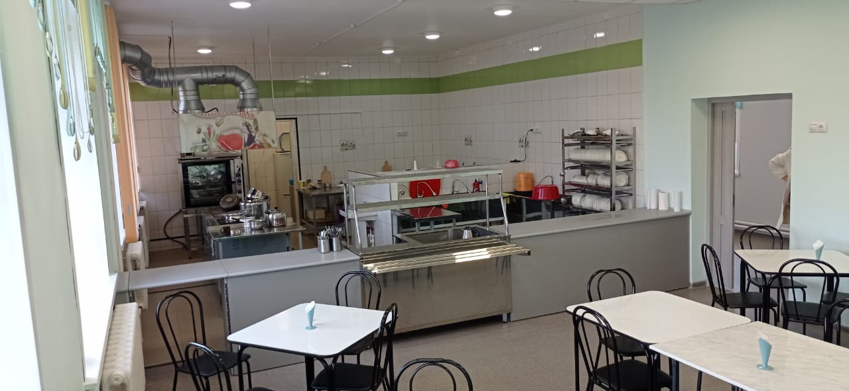
Змеиногорский район, пос. Беспаловский , капитальный ремонт
МБОУ «Беспаловская средняя общеобразовательная школа»

Slide 12
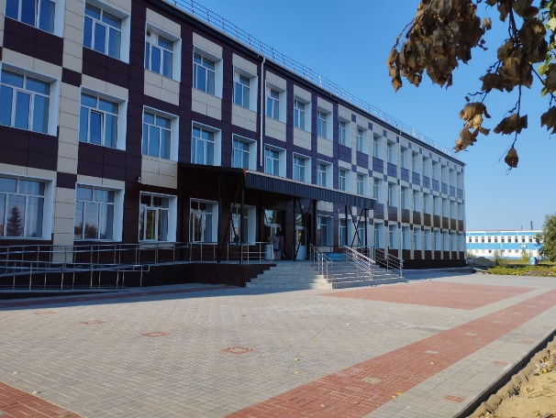
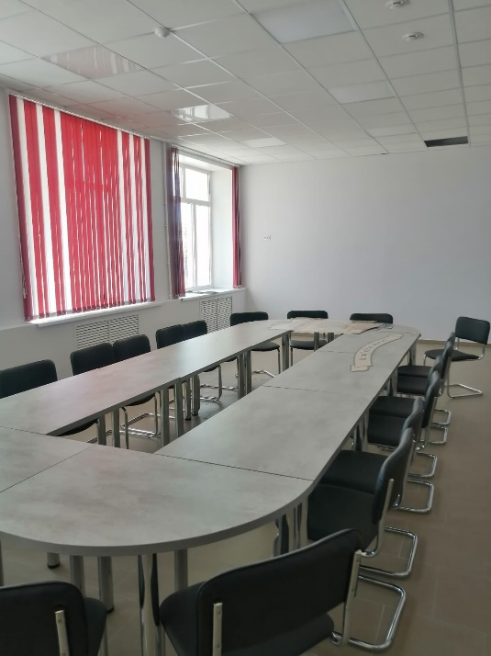
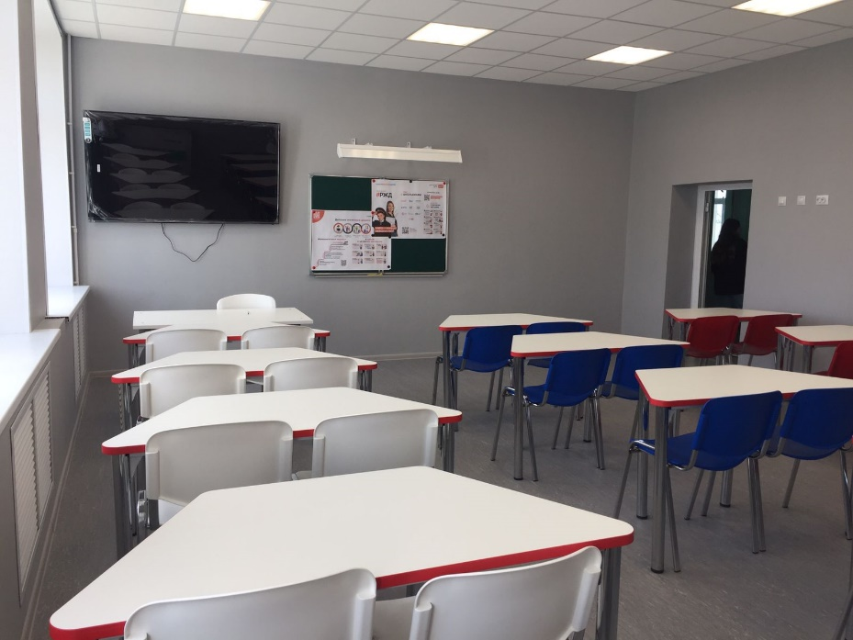
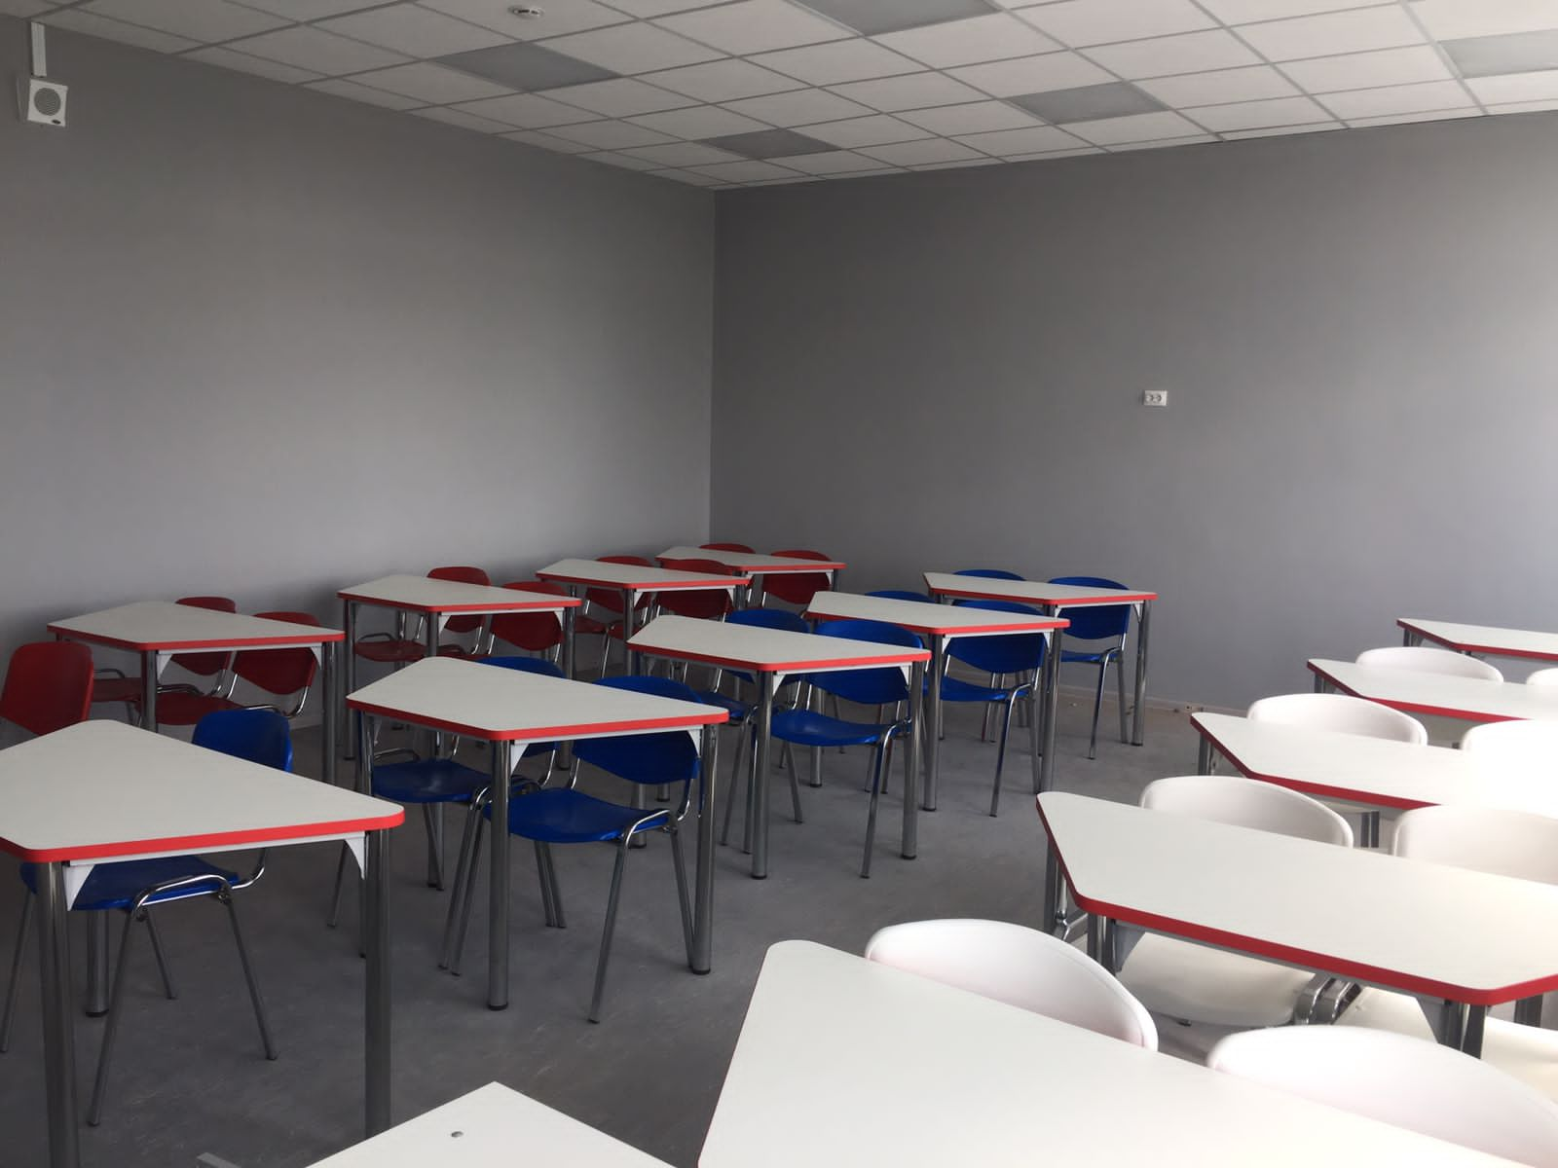
Кулундинский район, с. Кулунда , капитальный ремонт
МБОУ «Кулундинская средняя общеобразовательная школа № 1»

Slide 13
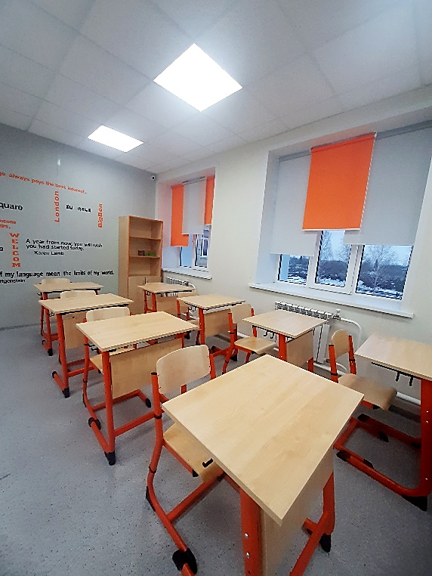
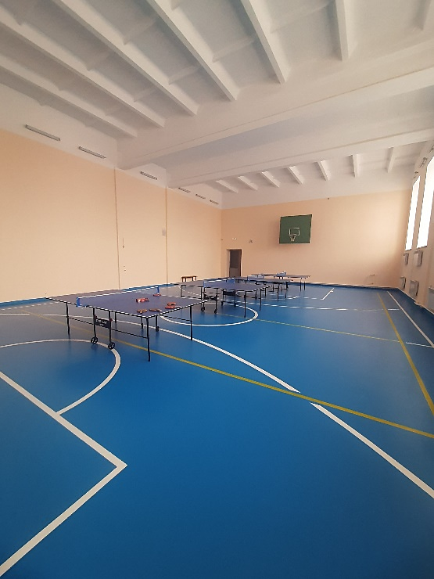
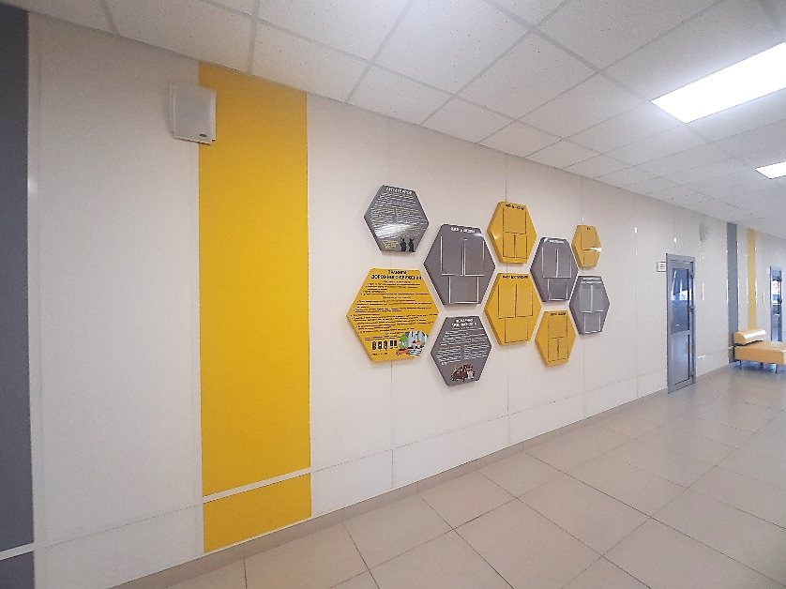
Алейский район, пос. Солнечный, капитальный ремонт
МБОУ «Солнечная средняя общеобразовательная школа»

Slide 14
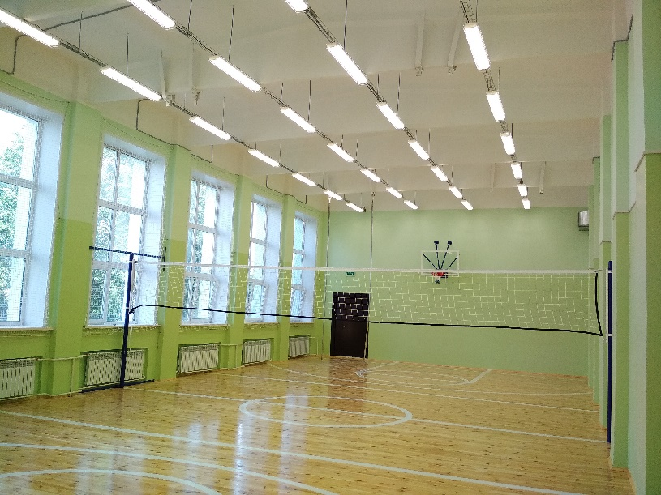
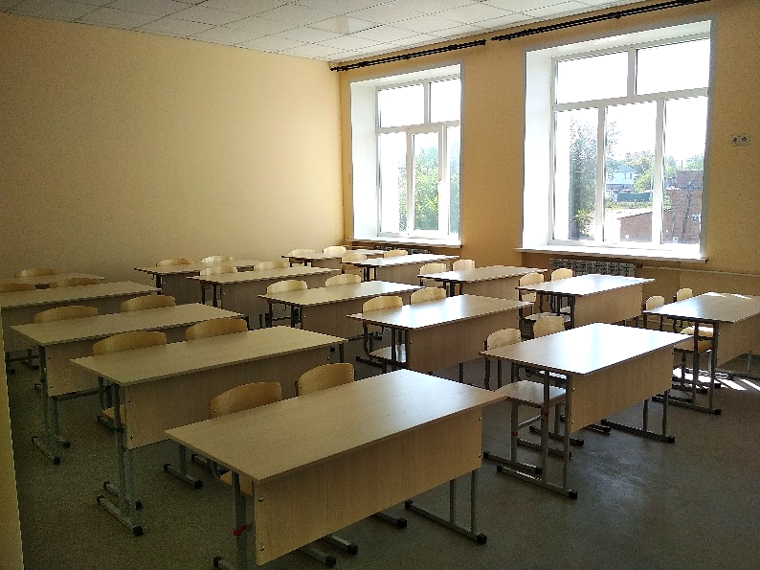
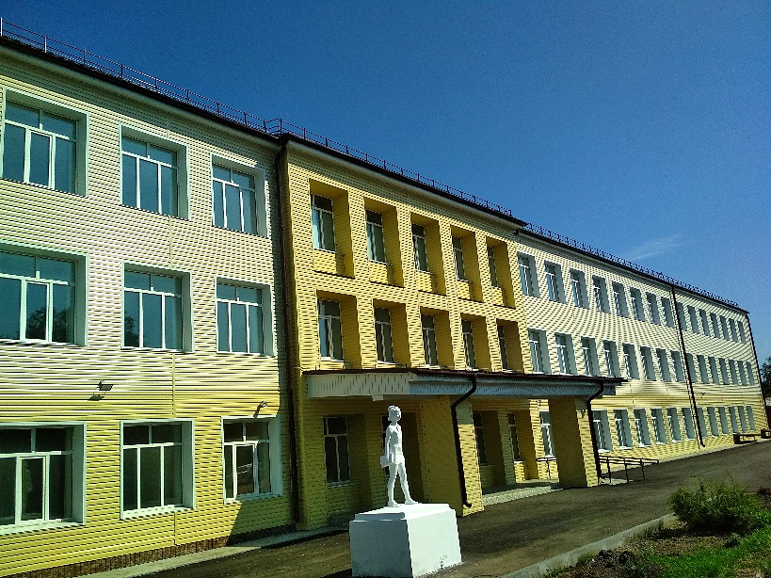
Третьяковский район, с. Староалейское, капитальный ремонт
МКОУ «Староалейская средняя общеобразовательная школа № 1»

Slide 15
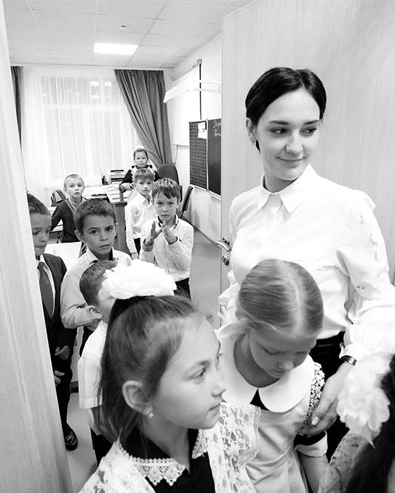
Министерство образования и науки Алтайского края
Благодарю за внимание!
Остякова Инна Владимировна
Начальник отдела реализации федеральных и региональных программ и конкурсных процедур

